Slide 1
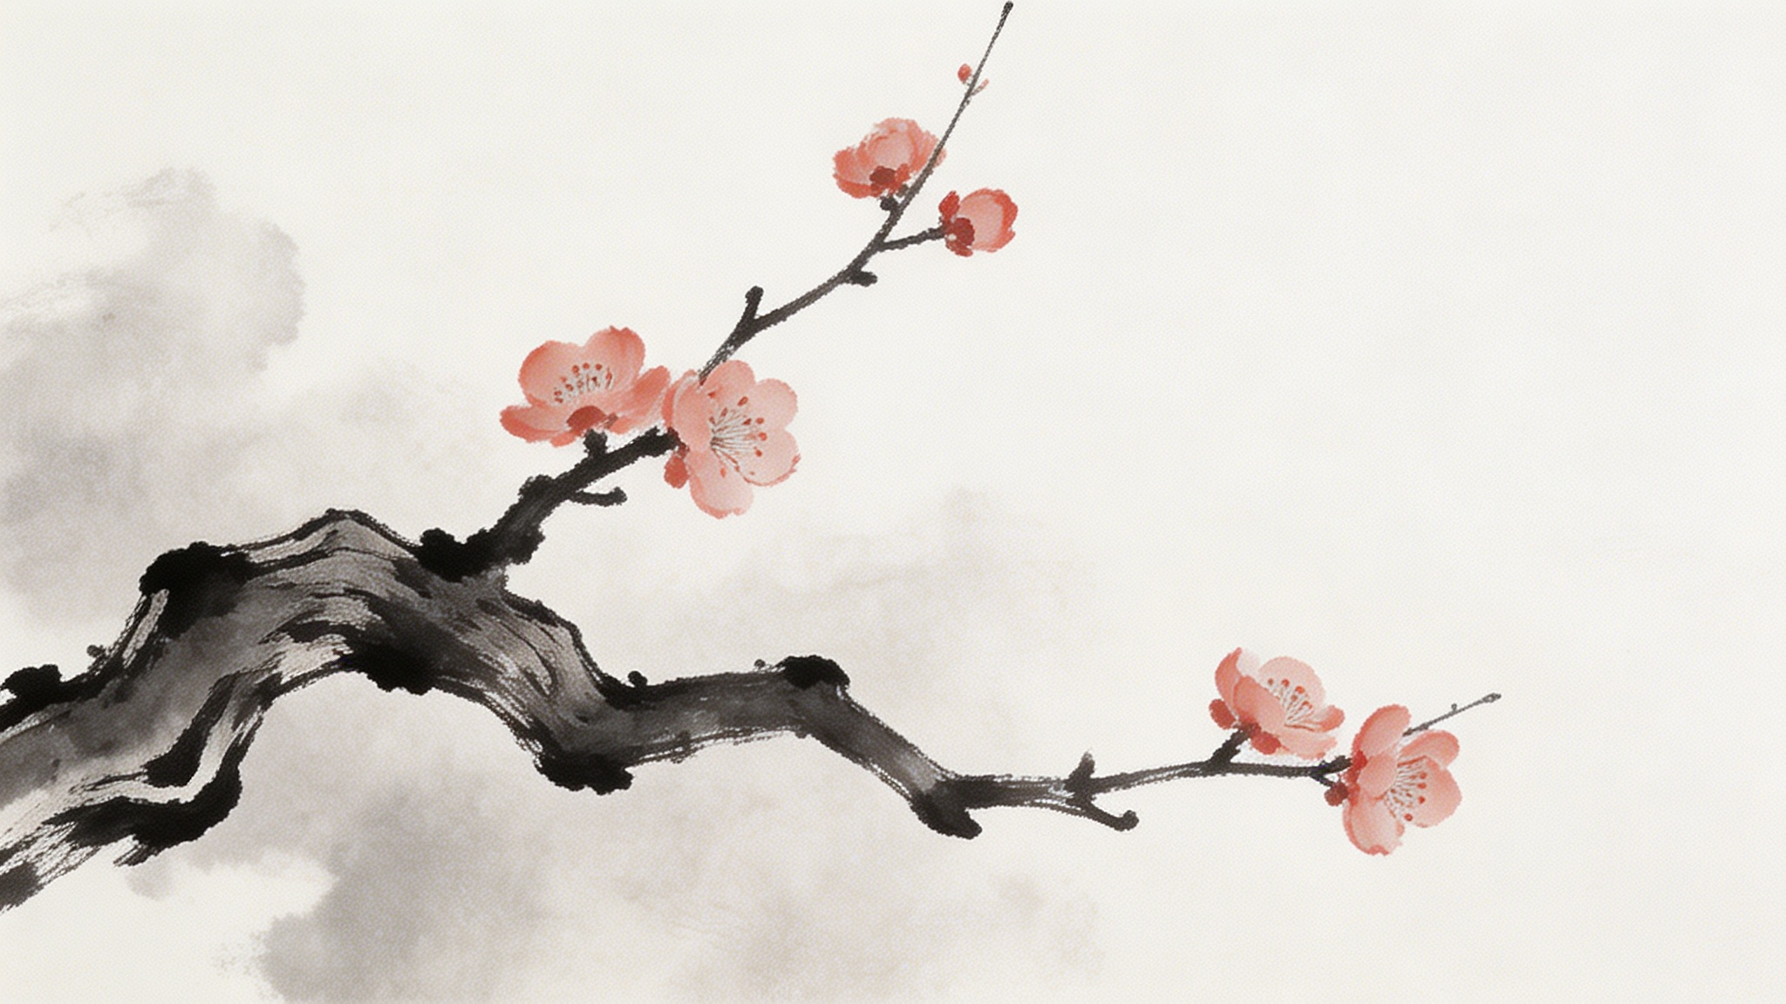
中国画梅花
从文化意蕴到笔墨技法
通榆县鸿兴镇小学校 陈燕
Notes:
大家好，欢迎来到今天的课程。梅花，作为中国十大名花之首，不仅以其清雅俊逸的风姿独步早春，更在中国文化中积淀了深厚的精神内涵。今天，我们将一同走进中国画梅花的世界，从它的文化意蕴开始，深入学习笔墨技法，感受这一传统艺术的独特魅力。

Slide 2
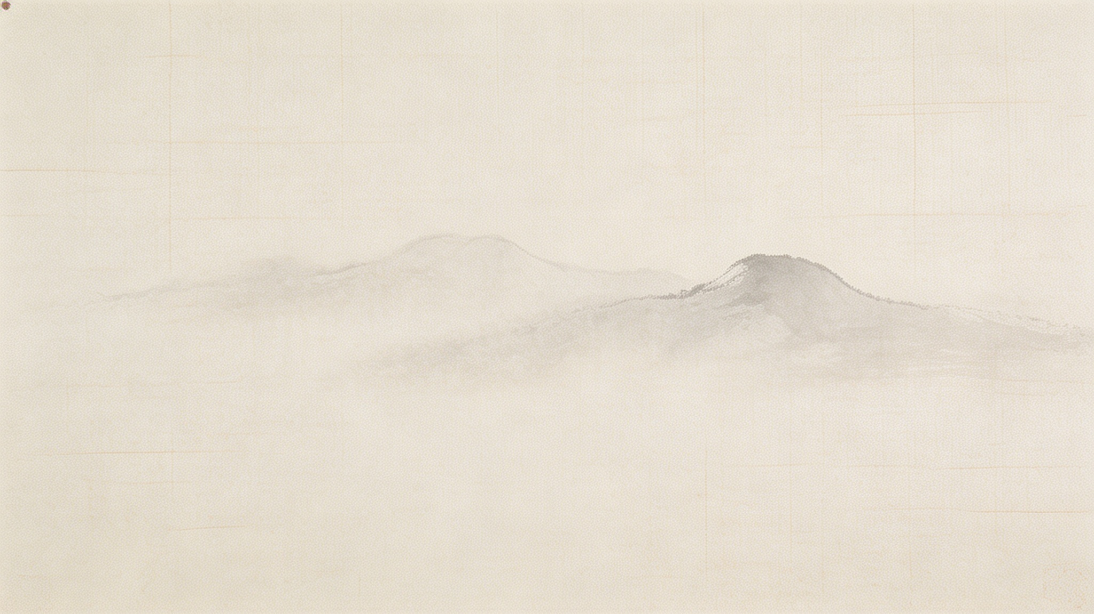
课件目录
01
傲雪迎春，笔墨精神
04
疏影暗香，诗意栖居
—— 课程引言与梅花精神初探
—— 梅花的文化意蕴与经典诗词意象
02
工欲善其事
05
铁骨暗香，笔墨生辉
—— 画梅专用工具与宣纸墨锭的准备
—— 梅枝穿插与花朵点厾的技法详解
03
经营位置，意在笔先
06
名家典范，清气长存
—— 中国画构图法则与梅花布局章法
—— 王冕、金农等历代画梅名家作品赏析
Notes:
本次课件将分为六个部分。首先，我们将通过引言了解梅花在中国文化中的地位。接着，深入探讨其文化意蕴和相关诗词。然后，我们会介绍画梅所需的工具材料，并详细解析枝干和花朵的绘画技法。之后，学习构图法则。最后，通过赏析历代名家作品，领悟艺术精髓。

Slide 3
壹
疏影暗香，诗意栖居
文化意蕴与诗词意象
Notes:
现在，我们进入第一章的学习：疏影暗香，诗意栖居。在这一章，我们将探讨梅花在中国文化中的多重象征意义，并欣赏那些流传千古的咏梅诗词，感受其中蕴含的深刻情感与哲思。

Slide 4
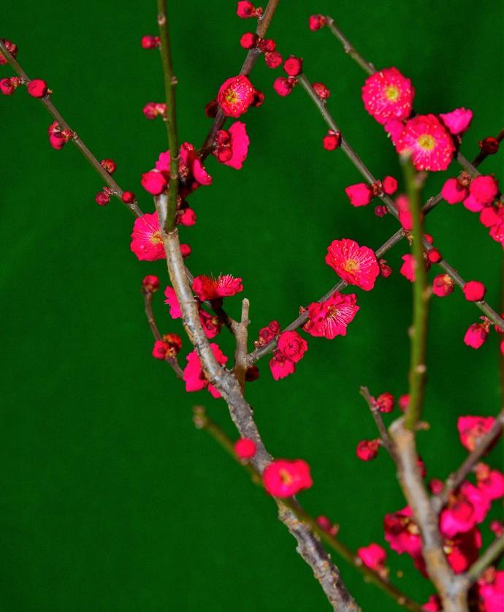




梅花的象征意义
梅花在中国文化中具有多重象征意义，是坚韧、高洁与希望的化身，亦是中华民族精神的生动写照。
坚韧不拔 · 君子之风
高洁自守 · 隐士情怀
迎霜傲雪，不畏严寒。象征在逆境中坚守节操、百折不挠的精神力量。
不与群芳争艳，淡雅清幽。象征文人雅士淡泊名利、超然物外的情怀。
报春使者 · 希望象征
五福齐聚 · 吉祥寓意
作为春天的第一个信号，预示严冬将尽、万物复苏的无限希望。
五片花瓣被赋予“快乐、幸福、长寿、顺利、和平”的美好祝福。
“ 万花敢向雪中出，一树独先天下春 ”
Notes:
梅花的象征意义非常丰富。它首先代表了坚韧不拔的君子之风，在寒冬中独自绽放，展现了强大的生命力。其次，它象征着高洁自守的隐士情怀，不与世俗同流合污。同时，作为报春使者，它带来了希望。最后，在民间，它的五个花瓣还代表着五福临门的吉祥寓意。

Slide 5
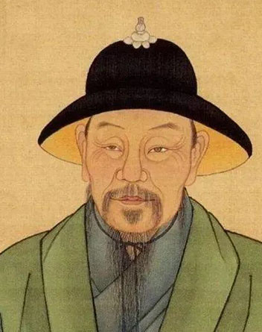
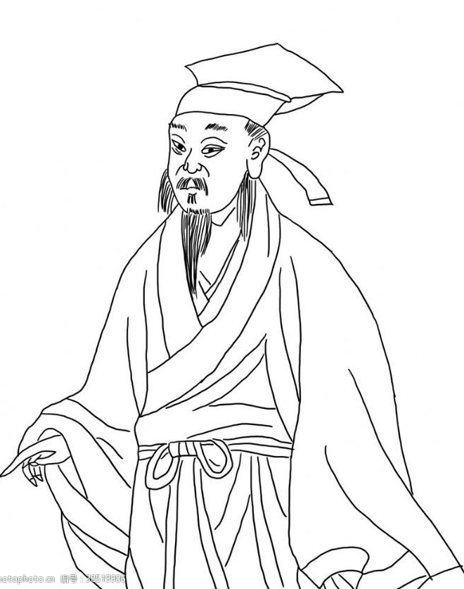
经典咏梅诗词（一）
《梅花》
《山园小梅》
王安石 · 北宋
林逋 · 北宋
墙角数枝梅，凌寒独自开。
遥知不是雪，为有暗香来。
众芳摇落独暄妍，占尽风情向小园。
疏影横斜水清浅，暗香浮动月黄昏。
✦ 诗词赏析
✦ 诗词赏析
全诗以极简笔触勾勒出梅花在严寒中独自绽放的孤高清绝。“凌寒独自开”彰显了其坚韧不屈的品格，“暗香来”则通过嗅觉写出了梅花的清幽之美，意境深远。
“疏影横斜”与“暗香浮动”是千古咏梅的绝唱。诗人精准捕捉了月光下水边梅花的朦胧美与清幽神韵，不仅成为咏梅的经典范式，更奠定了后世文人画梅、赏梅的审美基调。
Notes:
历代文人留下了无数咏梅佳作。王安石的“墙角数枝梅，凌寒独自开”，用朴素的语言写出了梅花的坚韧。而林逋的“疏影横斜水清浅，暗香浮动月黄昏”，则以其优美的意境，成为描写梅花的千古绝唱，深刻影响了后世的审美。

Slide 6
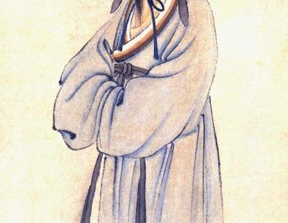
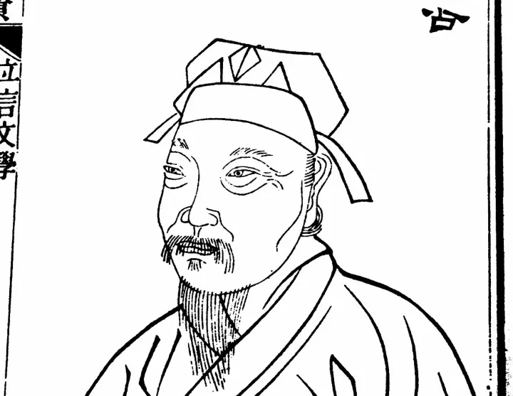
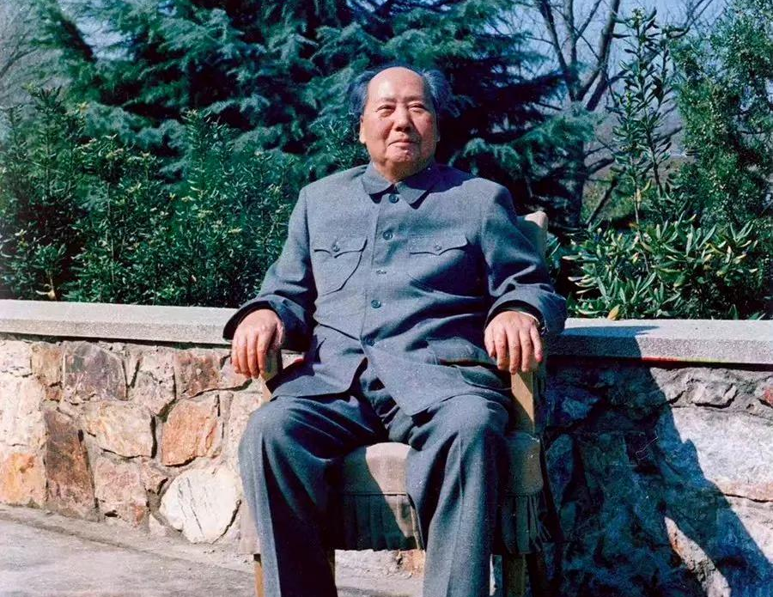
经典咏梅诗词（二）
《卜算子·咏梅》 — 陆游（宋）
《墨梅》 — 王冕（元）
《卜算子·咏梅》 — 毛泽东
“零落成泥碾作尘，
只有香如故。”
“不要人夸颜色好，
只留清气满乾坤。”
“俏也不争春，只把春来报。
待到山花烂漫时，她在丛中笑。”
借梅花表达怀才不遇的悲愤与坚守，即便零落成泥，香气依然如故，是坚贞不屈品格的绝佳写照。
这是一首自题画诗，阐明了墨梅“重神韵、轻形似”的审美追求，不求外在艳丽，只愿留存内在的清高之气。
赋予梅花全新的时代精神，生动体现了共产党人无私奉献、乐观豪迈的革命乐观主义情怀。
Notes:
不同的诗人赋予了梅花不同的情感。陆游的梅花是坚贞不屈的象征；王冕的墨梅追求内在的清气；而毛泽东的咏梅，则赋予了梅花无私奉献、乐观豪迈的新时代精神。这些诗词共同构成了梅花丰富的文化内涵。

Slide 7
贰
工欲善其事
画梅工具与材料准备
Notes:
“工欲善其事，必先利其器。”接下来，我们进入第二章，了解画好梅花所需要准备的工具和材料。合适的工具是创作优秀作品的基础。

Slide 8
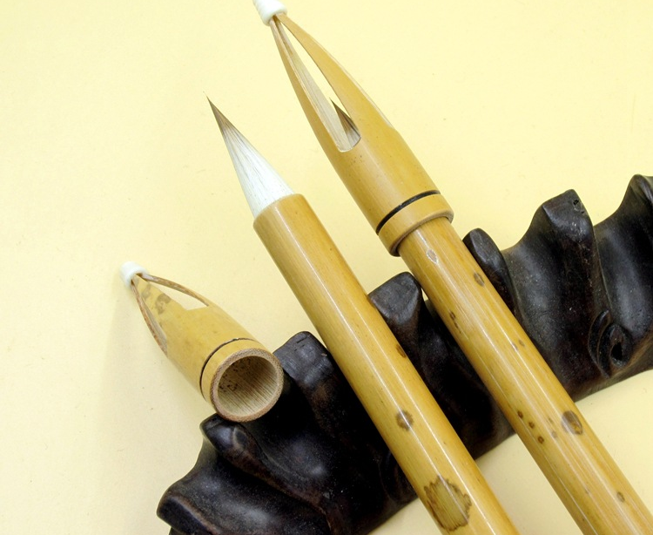
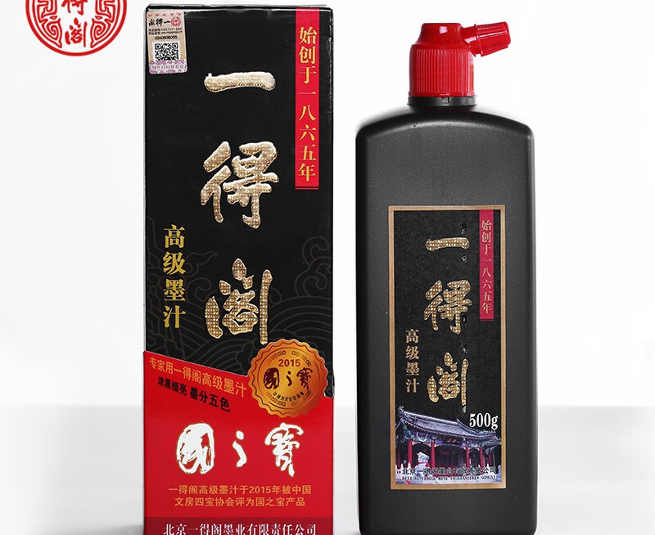
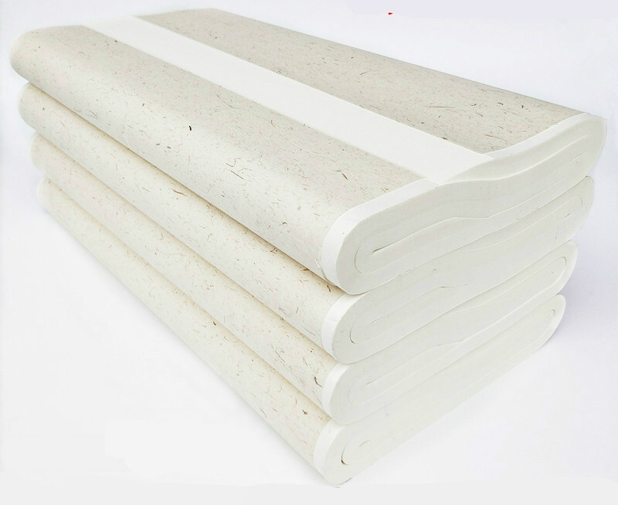
画梅工具：笔、墨、纸
笔 · 择毫有道
墨 · 五色气韵
纸 · 随类赋形
狼毫：笔性刚健，弹性强，适合勾勒苍劲枝干。
羊毫：笔性柔软，蓄墨量大，适合渲染花瓣层次。
兼毫：刚柔相济，是画梅入门与创作的首选。
选墨：选用一得阁等优质书画墨汁即可，无需研磨。
技法：掌握“焦浓重淡清”五色变化，以水调墨，表现梅枝的枯湿浓淡。
生宣：吸水性强，墨韵变化丰富，专用于写意梅花。
熟宣：不吸水不晕染，适合绘制工笔重彩梅花。
半生熟：性能折中，是初学者练习的最佳选择。
Notes:
画梅的核心工具是笔、墨、纸。毛笔分为狼毫、羊毫和兼毫，各有特点，兼毫笔是初学者的首选。墨汁推荐使用一得阁等品牌，关键在于掌握墨分五色的技巧。纸张方面，写意画常用生宣，工笔画用熟宣，初学者可以从半生熟宣入手。

Slide 9
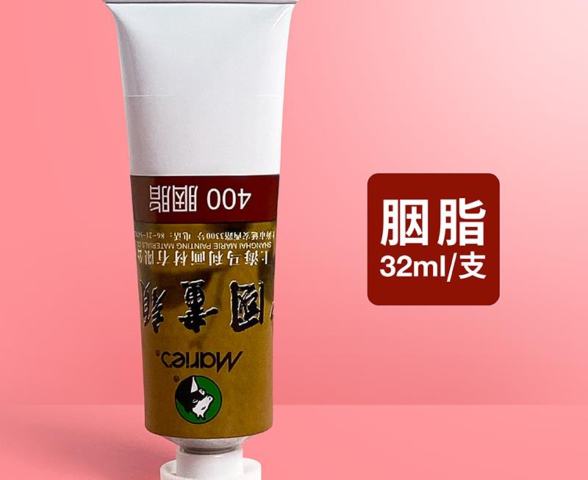
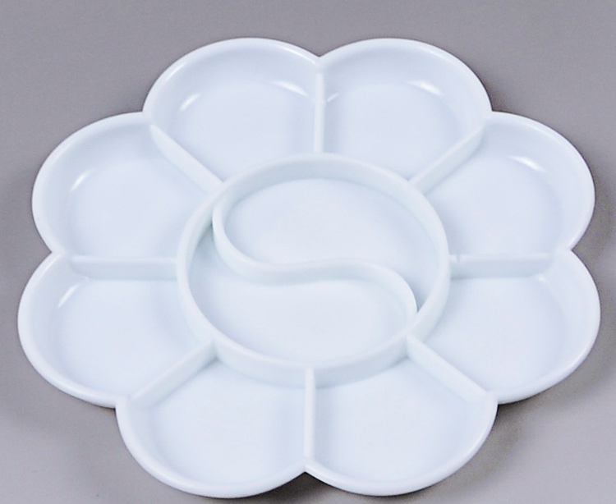
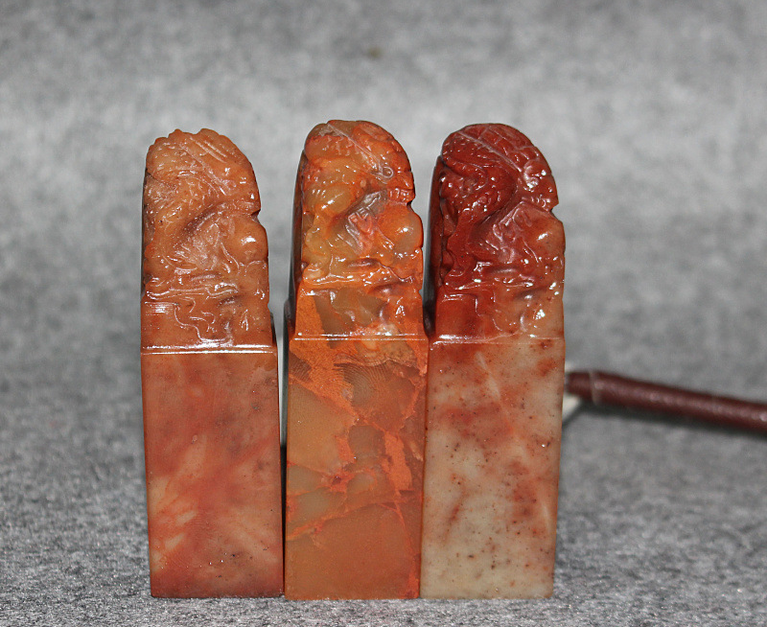
画梅工具：颜料与辅助工具
核心颜料配置
调配与清洗器具
收尾与点睛之具
红色系：胭脂、曙红、朱砂，主画红梅花瓣。
黄/绿系：藤黄点蕊，花青与石绿画萼。
赭石：用于皴染枝干，增加苍劲质感。
砚台/墨碟：用于研磨墨汁或临时调配颜料。
笔洗/调色盘：清洗毛笔余色，混合多色颜料。
一套趁手的器具是保证作画流畅的基础。
镇纸：压住宣纸边缘，防止运笔时纸张移位。
印章/印泥：作品完成后钤印，平衡构图，起到画龙点睛的艺术效果。
Notes:
除了笔、墨、纸，颜料和辅助工具也必不可少。写意梅花常用的颜料有胭脂、藤黄等。同时，准备好墨碟、笔洗、调色盘、镇纸以及印章印泥，可以让你的创作过程更加顺畅。一枚好的印章，能为作品增色不少。

Slide 10
叁
铁骨暗香，笔墨生辉
梅花基本绘画技法详解
Notes:
了解了工具，我们现在进入最核心的第三章：梅花基本绘画技法详解。在这一章，我们将学习如何用笔用墨，画出梅花铁骨铮铮的枝干和暗香浮动的花朵。

Slide 11
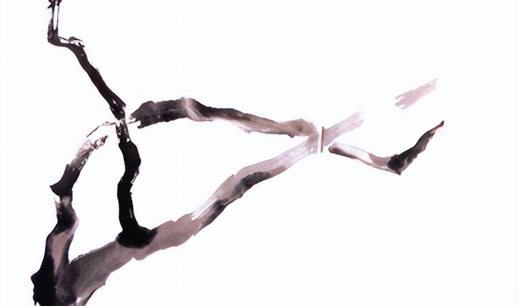
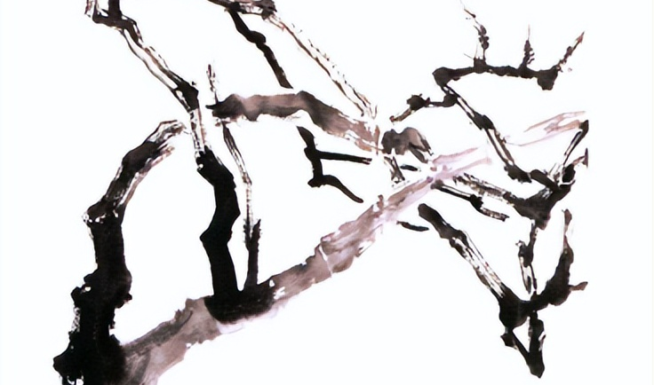
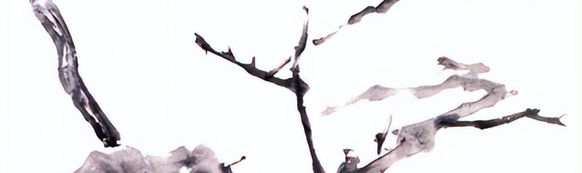
枝干的画法：铁骨铮铮
01 / 主干画法 · 骨法用笔
以中锋为主，侧锋为辅。行笔要有提按顿挫，线条遒劲有力，体现“屋漏痕”、“折钗股”的自然质感。老干用焦墨、浓墨，新枝用重墨、淡墨区分。
步骤一：立干定局，取势遒劲
步骤二：穿插分枝，鹿角蟹爪
02 / 分枝穿插 · 势若游龙
「女」字穿插：两枝相交呈“女”字，是最基础的穿插法则。
「鹿角」与「蟹爪」：向上枝梢伸展如鹿角，向下枝桠悬垂如蟹爪。
「之」字形走势：枝干整体布局多呈“之”字，曲折而富有动态。
步骤三：整体调整，以“之”字贯穿，尽显铁骨铮铮之态
Notes:
画梅先画干。枝干的好坏决定了整幅画的成败。画主干时，用笔要遒劲有力，通过墨色浓淡区分老干和新枝。
分枝穿插是关键，要掌握“女”字穿插、鹿角与蟹爪等经典范式，并让枝干呈“之”字形走势，以增加画面的动态感。

Slide 12
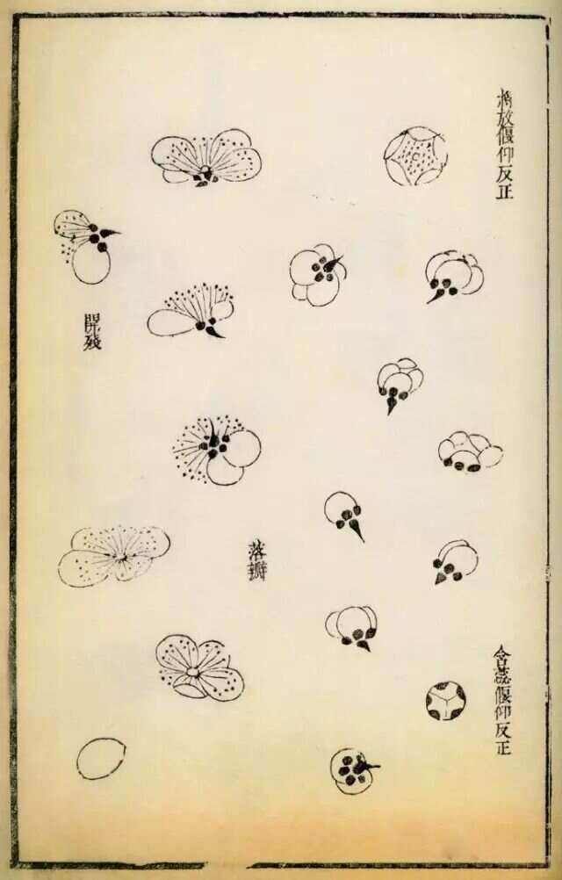

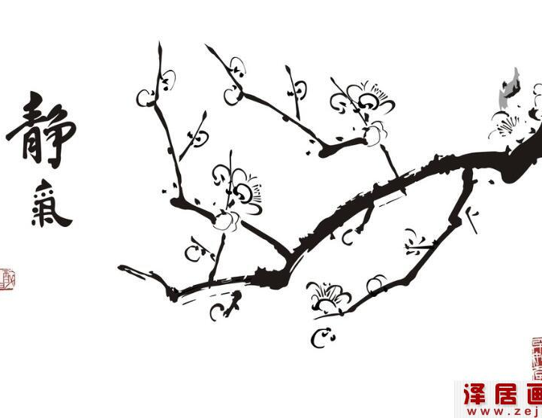
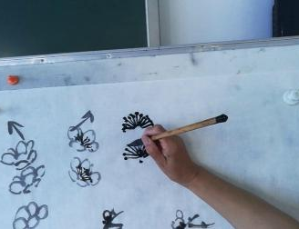
花朵的画法：暗香浮动
圈花法 · 双钩填色
先用淡墨中锋勾勒花瓣轮廓，线条需流畅自然，再进行填色或淡墨晕染。此法严谨细腻，是工笔画或兼工带写风格中表现梅花娇妍姿态的常用技法。
点花法 · 没骨点染
写意画核心技法，常用“五笔点花法”围绕中心写出五瓣。要点在于笔锋兼具浓淡干湿变化，落笔时需注意花瓣的聚散关系，尽显梅花冷艳之姿。
点睛之笔 · 花蕊花萼
花蕊用笔要挺拔有力，是花朵的精神所在；花萼则用重墨或深色点在花瓣基部，利用色彩对比增强花朵的立体感，使整朵花更显生动自然。
Notes:
画花朵主要有两种方法：圈花法和点花法。圈花法是双钩填色，适合表现精细的花瓣；点花法是没骨点染，是写意画的常用技法，讲究一笔之中有浓淡干湿。画好花蕊和花萼是让花朵立体生动的关键。

Slide 13
肆
经营位置，意在笔先
画梅的构图法则与布局
Notes:
掌握了基本技法，我们还需要学习如何“经营位置”，也就是构图。第四章，我们将探讨画梅的构图法则与常见布局，学习如何让画面更具美感和意境。

Slide 14
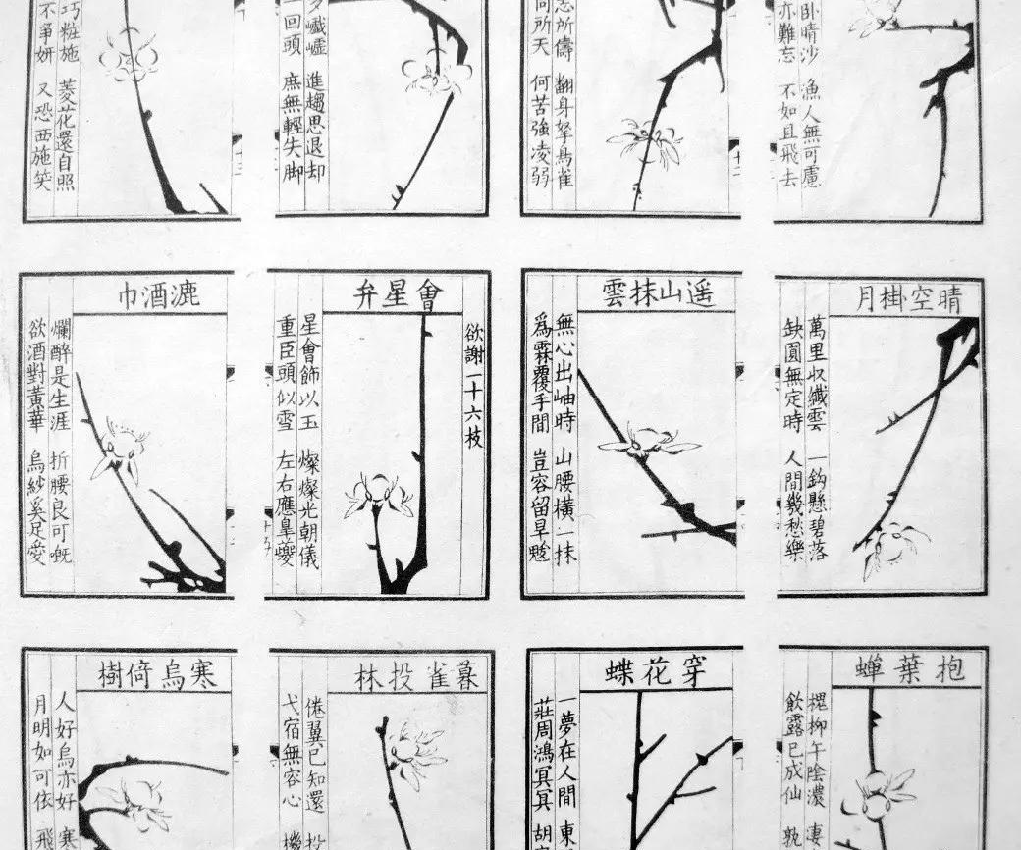

构图基本原则与常见形式
▍ 核心原则 · 笔墨之法
虚实相生
枝干为实，留白为虚，气韵流动
疏密有致
疏可走马，密不透风，节奏分明
计白当黑
无墨处亦成妙境，虚实等量齐观
起承转合
画面气脉贯通，如行云流水自然
▍ 经典构图 · 章法布局
折枝式构图
截取花卉一枝入画，最经典写意
S 形构图
线条蜿蜒流动，极具动感与韵律
《梅花喜神谱》（宋）- 历代构图的典范
对角线构图
物象斜贯画面，充满视觉张力
三角形构图
重心稳定，常用于表现庄重题材
Notes:
中国画构图讲究虚实相生、疏密有致、计白当黑。常见的构图形式有折枝式、S形、对角线和三角形等。我们可以从古代画谱中学习各种经典的构图方式，体会其中的奥妙。

Slide 15
构图八忌
忌居中
忌三线交于一点
01
05
主体不宜放在画面正中央，避免视觉重心呆板，缺乏灵动变化。
三条以上枝干不宜交于一点，会使画面中心拥堵，视觉张力分散。
忌对称
忌四角堵死
02
06
左右或上下不宜完全对称，对称易显平庸，宜取“破对称”之势。
画面四角要留有透气口，避免闭塞感，讲究“疏可走马，密不透风”。
忌平行
忌枝干垂直或水平
03
07
枝干之间忌出现平行线条，平行会使画面缺乏穿插的节奏感与力度。
枝干忌与画纸边缘垂直或平行，宜取斜势入画，以表现梅花的动势。
忌十字交叉
忌均匀分布
04
08
枝干穿插忌形成死板的十字形，此类交叉过于规整，缺少自然之趣。
花朵和枝干的分布忌均匀、平均，需有聚有散，疏密相间，气韵生动。
Notes:
了解了构图的法则，我们还要知道哪些是需要避免的。画梅构图有“八忌”，包括忌居中、忌对称、忌平行、忌十字交叉等等。记住这些禁忌，可以帮助我们在创作时避免出现常见的弊病，让画面更加生动自然。

Slide 16
伍
名家典范，清气长存
画梅名家及其作品赏析
Notes:
理论学习之后，我们需要通过欣赏大师的作品来提升审美。第五章，我们将赏析历代画梅名家的经典之作，从王冕到关山月，感受不同时代、不同风格的梅花艺术。

Slide 17
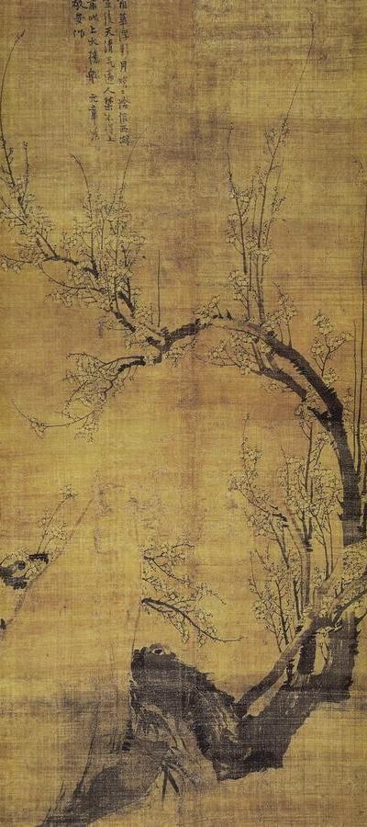
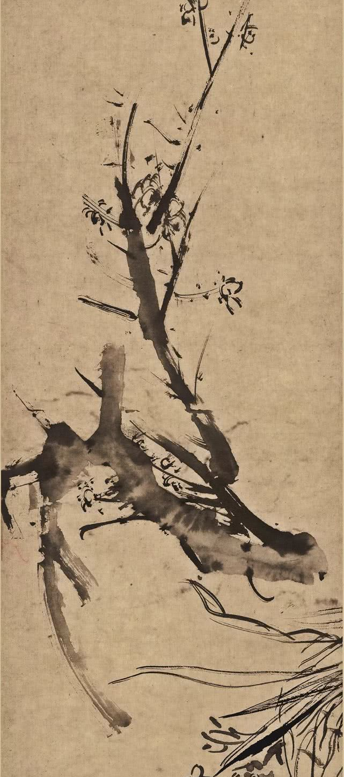
王冕 & 徐渭
王冕 · 元
徐渭 · 明
“不要人夸颜色好，只留清气满乾坤”
“笔底明珠无处卖，闲抛闲掷野藤中”
▍ 艺术风格：墨梅鼻祖
▍ 艺术风格：泼墨大写意
首创“点墨法”，以浓墨挥写枝干，淡墨点染花朵。构图多取折枝，枝干挺劲，花朵繁密清雅，意境空灵。
不拘泥于物象形似，以狂放的“泼墨法”为之。笔势如龙飞凤舞，墨色淋漓多变，画面充满了强烈的节奏感与视觉张力。
▍ 核心成就：诗画合一
▍ 精神内核：情感宣泄
将画品、诗品与人品完美融合。借梅花的素净形象，寄托了不媚世俗、坚守高洁的人格理想，为文人画树立典范。
借梅花孤傲、倔强的形象，直抒胸臆，将内心的愤懑、狂放与对自由的追求倾注于笔端，开启了大写意花鸟的新境界。
Notes:
首先看元代的王冕，他是墨梅的鼻祖，他的《墨梅图》意境空灵，诗画结合，是文人画的典范。再看明代的徐渭，他的梅花以泼墨法画成，笔势狂放，不拘一格，充满了强烈的情感和生命力。

Slide 18
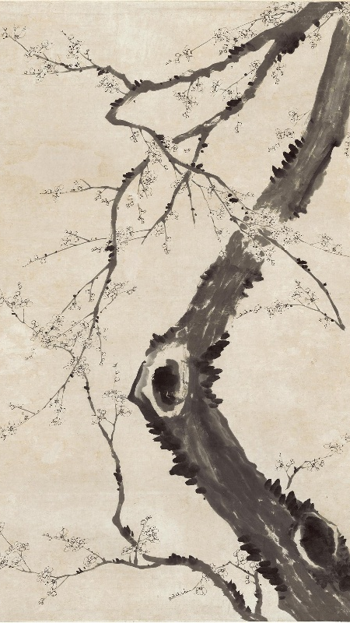
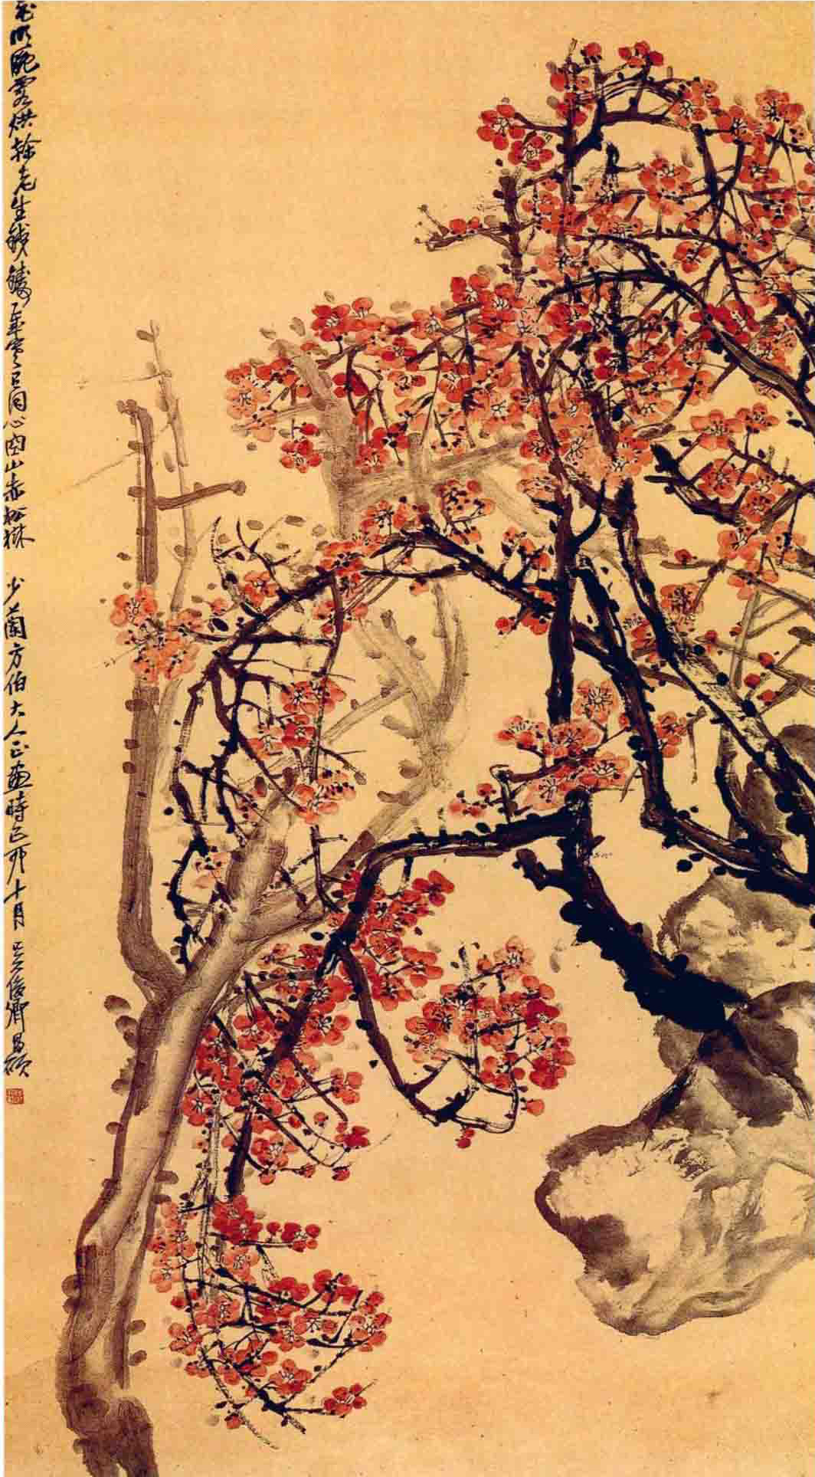
金农 & 吴昌硕
金农（清）
吴昌硕（近代）
漆书古拙 · 奇崛冷逸
金石笔意 · 万蕊千花
“扬州八怪”之首，独创“漆书”笔法入画。其梅枝线条古拙厚重，如金石般苍劲；构图奇绝险怪，意境冷逸孤傲，尽显文人画之清高气骨。
海派书画领军人物，将篆刻的金石笔意深度融入画梅。梅枝以篆籀笔法挥写，古拙雄健；花朵以胭脂点染，繁花似锦，气势磅礴，开近代大写意花鸟画新风。
Notes:
清代的金农，他的梅花风格独特，用自创的“漆书”笔法画枝干，显得古拙冷逸。近代的吴昌硕则将篆刻的金石笔意融入画梅，他的红梅繁花似锦，气势磅礴，开创了一代新风。

Slide 19
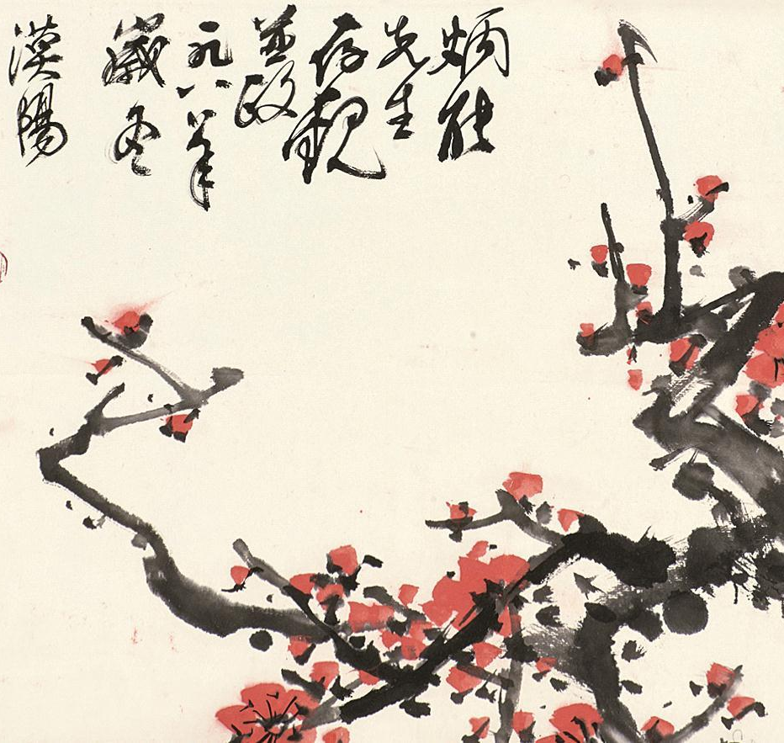
关山月——铁骨丹心，时代新声
岭南画派 · 代表人物
关山月 (1912-2000) | 现代中国画坛领军者之一
「关梅」风骨：笔墨当随时代
突破传统文人画的柔媚清逸，以“雄浑厚重、热烈奔放”的独特面貌著称。常用巨幅构图，笔下枝干如铁铸般苍劲老辣，繁花似火焰般灼灼其华，充满了极强的视觉张力。
将传统笔墨语言与时代精神深度融合，画面中昂扬向上的生命力，成为中华民族“不屈不挠、自强不息”民族精神的艺术象征，是“笔墨当随时代”的典范。
Notes:
最后我们来看现代岭南画派的代表人物关山月。他的“关梅”风格雄浑厚重，热烈奔放，充满了时代精神和昂扬向上的生命力，象征着中华民族不屈不挠的品格。

Slide 20
陆
总结与练习建议
SUMMARY AND PRACTICE SUGGESTIONS
Notes:
课程的最后，我们来总结一下学习画梅的要点，并提供一些练习建议，希望能帮助大家更好地掌握这门艺术。

Slide 21




总结与练习建议
学习画梅，是一个循序渐进的过程，需在技法、观察、文化与创作中不断求索。
临摹入手 · 师法古人
理解文化 · 中得心源
初期选择《梅花喜神谱》等经典画谱或名家作品临摹，重点研习笔法、墨法变化与构图布局，打下坚实基础。
深入体会梅花“傲雪迎春”的精神内核与高洁的文化象征，将个人情感融入笔墨之中，达到“中得心源”的境界。
观察写生 · 外师造化
勇于创作 · 自成一家
走出画室，细致观察真实梅花的枝干穿插、花萼朝向与生长姿态，将自然之美转化为笔下之形，做到“外师造化”。
在熟练掌握基础技法后，尝试进行小幅主题创作，从模仿走向创新，逐渐探索并形成具有个人特色的艺术风格。
画梅不仅是学习一种绘画技巧，更是在与千年的文化传统对话。愿你在笔墨间修养身心，体悟那份“只留清气满乾坤”的精神境界。
Notes:
总结一下，学习画梅可以从临摹入手，然后通过观察写生做到“外师造化”，同时深入理解文化内涵做到“中得心源”，最后勇于创作。希望大家记住，画梅不仅是技巧的学习，更是一种精神的修养。

Slide 22
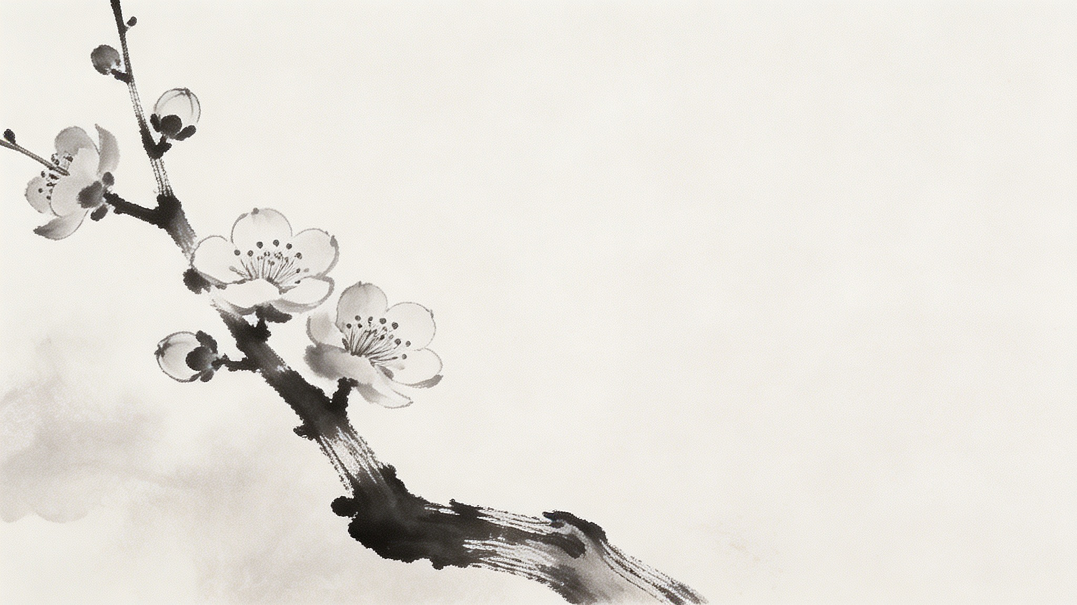
感谢观看
THANKS FOR WATCHING
— 水墨 · 梅韵 —
Notes:
今天的课程到此结束，感谢大家的观看。希望通过这次学习，大家都能对中国画梅花有更深的理解和感悟。谢谢！

